Slide 1
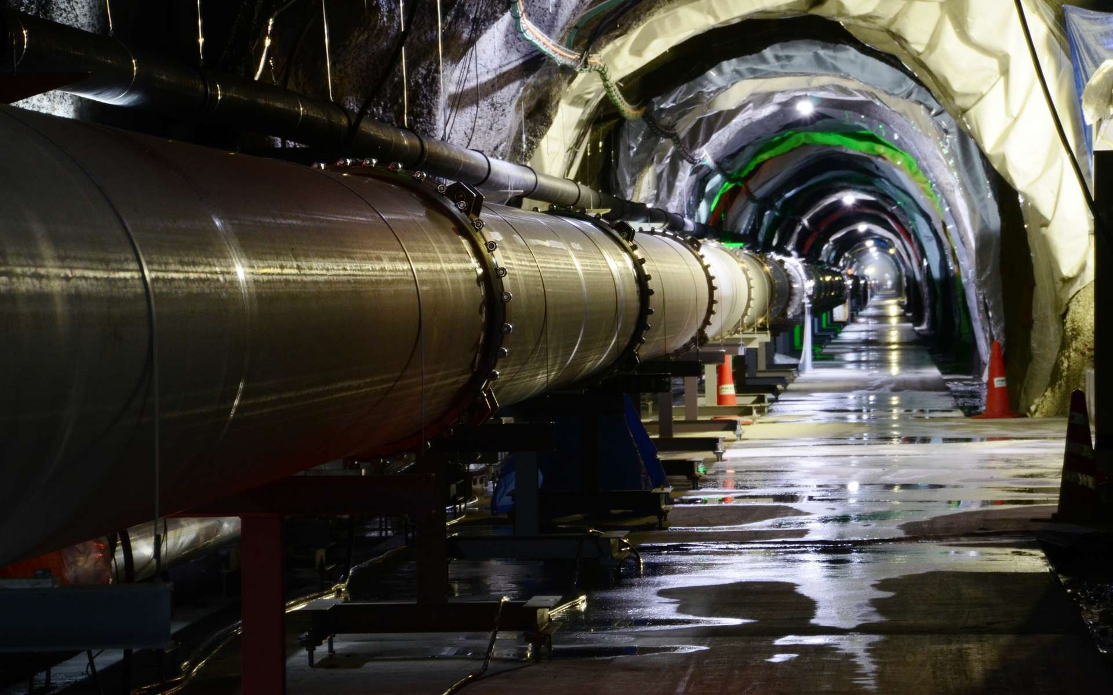
Société Astronomique de France
« Les ondes gravitationnelles »
Par Jacques Fric, VP commission cosmologie, sAF
Samedi 26 septembre 2020

Slide 2
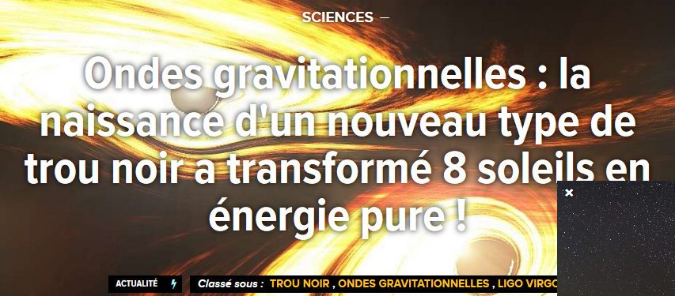
Dernières nouvelles du cosmos !!!

Slide 3
la naissance d'un nouveau type de trou noir a transformé 8 soleils en énergie pure (1.44. 10⁴⁸ J)
Un trou noir intermédiaire de 142 masses solaires
Annoncée par les revues Physical Review Letters et Astrophysical Journal Letter, l‘analyse du signal de la source observée par Ligo et Virgo, le 21 mai 2019, et baptisée pour cette raison GW190521 (GW signifiant Gravitational Wave, c'est-à-dire onde gravitationnelle en anglais) a révélé qu'il était le produit de la fusion de deux trous noirs, respectivement de 85 et 65 fois la masse du Soleil environ.
Le produit final de cette fusion a dû être un trou noir de 142 masses solaires, ce qui veut dire que c'est l'équivalent de presque huit masses solaires qui ont été converties en rayonnement gravitationnel pur: 8x 2.10³⁰kgs x 9.10¹⁶ joules = 1,44. 10⁴⁸ joules!

Slide 4
Prologue: Ondes gravitationnelles : la naissance d'un nouveau type de trou noir a transformé 8 soleils en énergie pure (1.44. 10⁴⁸ J)
Un trou noir intermédiaire de 142 masses solaires
Cerise sur le gâteau, il s'agit non seulement d'un record de masse pour les trous noirs initiaux détectés avec Ligo et Virgo, d'un record pour le trou noir résultant également, mais aussi de la plus lointaine source mise en évidence par les deux détecteurs puisqu'elle se trouvait à sept milliards d'années-lumière de la Voie lactée quand elle a été générée par ce cataclysme cosmique, il y a donc aussi sept milliards d'années, plus de deux milliards d'années avant la naissance du Soleil.

Slide 5
Prologue: Ondes gravitationnelles : la naissance d'un nouveau type de trou noir a transformé 8 soleils en énergie pure !
Les astrophysiciens relativistes sont perplexes. Les modèles d'évolution des étoiles massives explosant en supernovae SN II ainsi que les observations les soutenant ne rendent pas crédible la formation de trous noirs stellaires de masses comprises entre 60 et 120 masses stellaires.
Les explosions sont si violentes qu'elles soufflent bien trop de matière pour en laisser assez s'effondrer sous forme de trous noirs dans cet intervalle de masse, surtout avec des étoiles dont les masses sont comprises dans l'intervalle précédent.

Slide 6
Prologue: Ondes gravitationnelles : la naissance d'un nouveau type de trou noir a transformé 8 soleils en énergie pure !
Faut-il revoir la théorie des supernovae pour des étoiles massives ? Pas nécessairement parce qu'un trou noir de 142 masses solaires est précisément ce que l'on appelle un trou noir de masse intermédiaire, compris entre une centaine et quelques centaines de milliers de masses solaires tout au plus.
Or, il existe des scénarios de fusion à répétition de trous noirs stellaires et de capture pour former des systèmes binaires qui permettraient de faire naître des astres compacts de ces masses.

Slide 7
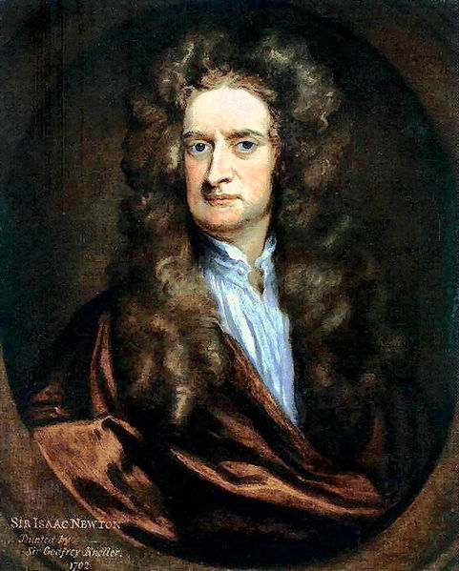
Pas d’ondes gravitationnelles en mécanique classique
En mécanique classique on définit le champ gravitationnel en un point P d’un espace tridimensionnel euclidien, généré par un ensemble de n masses (M₁, M₂, .., M_{i},.., M_{n}), situés en des points (O₁, O₂, .., O_{i},.., O_{n}), par un potentiel scalaire U qui est la somme des potentiels U_{i} des champs gravitationnels généré par chaque masse M_{i} en ce ce point P.
Ce potentiel est de la forme U_{i} =K. M_{i} /r_{i}, où r_{i} est la distance O_{i} -P entre la masse M_{i} et P et K une constante.
Le potentiel scalaire (additif) gravitationnel généré par les n masses en P s’écrit alors:
U = Σ_{i} K.U_{i} = Σ_{i} K.M_{i} /r_{i} . (1)
Yes indeed !

Slide 8
Pas d’ondes gravitationnelles en mécanique classique
Ce potentiel, à un instant donné, dépend uniquement de la position des masses. Si les masses, M_{i} même très éloignées de P se déplacent par rapport à P, la relation donnant U tient compte de la nouvelle configuration « instantanément ». Cela tient au formalisme décrivant la gravitation dans cette théorie.
Ceci montre que l’interaction gravitationnelle (en fait sa variation, car dans le cas d’un champ statique le problème ne se pose pas) se propage instantanément en mécanique classique.

Slide 9
Pas d’ondes gravitationnelles en mécanique classique
Ce potentiel U(x,y,z,t) est défini dans un espace euclidien absolu et de temps universel. Sa connaissance définit totalement la gravitation. Pour autant, si la loi sur les potentiels est simple, comme la dynamique locale dépend du gradient de ce potentiel dont l’extremum donne la direction et l’intensité des forces agissant sur les masses, les solutions ne sont pas si simples. Si la solution à 2 corps est bien définie, on sait qu’à partir de 3 corps, cela se complique.
Heureusement, dans certains cas, la seule connaissance du potentiel, apporte une information très utile: Points de Lagrange par exemple.

Slide 10
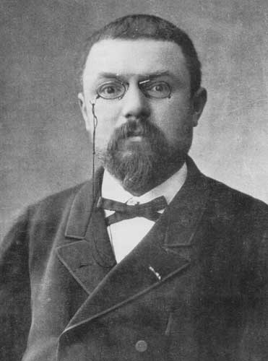
Pas d’ondes gravitationnelles en mécanique classique ? Le doute …
Propagation Instantanée ?
Hum…
A la fin du 19 ^{ième} siècle, en particulier après les progrès de l’électromagnétisme (équations de Maxwell), avec lequel la gravitation présente des similitudes, les scientifiques ont commencé à s’interroger sur cette propagation « instantanée » qui paraissait bien étrange et ont proposé des alternatives.
Par exemple en 1905, Poincaré déclare:

Slide 11
Pas d’ondes gravitationnelles en mécanique classique ?
« Il convient maintenant d'entrer dans les détails et d'examiner de plus près cette hypothèse. Si nous voulons que la force newtonienne soit affectée de cette façon par la transformation de Lorentz, nous ne pouvons plus admettre que cette force dépend uniquement de la position relative du corps attirant et du corps attiré à l'instant considéré. Elle devra dépendre en outre des vitesses des deux corps. Et ce n'est pas tout: il sera naturel de supposer que la force qui agit à l'instant t sur le corps attiré, dépend de la position et de la vitesse de ce corps à ce même instant t; mais elle dépendra, en outre, de la position et de la vitesse du corps attirant, non pas à l'instant t, mais à un instant antérieur, comme si la gravitation avait mis un certain temps à se propager. »
Référence: Henri Poincaré, Sur la dynamique de l'électron, 1906 Rendiconti del Circolo matematico di Palermo 21: 129–176, Adunanza del 23 luglio 1905. Stampato il 14-16 dicembre 1905.

Slide 12
Pas d’ondes gravitationnelles en mécanique classique
On sait que cela a donné lieu à une polémique sur la paternité des ondes gravitationnelles, mais si Poincaré indique que la propagation devrait ne pas être instantanée, sa contribution se situe dans un contexte newtonien dans un espace plat (relativité restreinte) avec un temps newtonien absolu (le temps t dont il parle) avec des « potentiels retardés ».
Cette solution qu’il a évoqué et commencé à exposer ne donnerait pas la solution correcte pour les ondes gravitationnelles.
Sur ce point il convient de laisser à Einstein la paternité des ondes gravitationnelles directement dérivées des équations de la relativité générale.

Slide 13
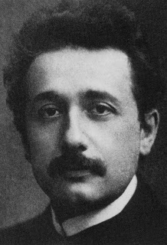
Emergence des ondes gravitationnelles en relativité
Generale (1918 )
Bonne idée, n’est-ce pas?
La question de savoir comment se propagent les variations des champs de gravitation en relativité, c’est-à-dire la question de l’existence d’ondes gravitationnelles, à l’instar des ondes électromagnétiques, problème non traité dans son article de synthèse ne pouvait que se poser à Einstein soucieux d’explorer les liens et leurs limites entre la relativité générale et l’électromagnétisme.
La théorie que développe Einstein en 1918 repose sur une approximation linéaire en champ faible de son équation. C’est l’approche mathématiquement la plus abordable! Mais le formalisme de la relativité contient, implicitement, la propagation de telles ondes, dans le cas général, cf. annexe 1.

Slide 14
Emergence des ondes gravitationnelles en relativité
Generale (Einstein en 1918 )
A noter que c’est dans cette approximation que, généralement, les ondes gravitationnelles sont introduites dans les ouvrages en relativité générale même si aujourd’hui des développements complémentaires permettent de traiter des champs non faibles. Einstein modélise le tenseur métrique selon la relation valable en champ faible:
g_{μν} ≈ η_{μν} + h_{μν} (2)
Où η_{μν} est le tenseur fixe (diag {-1, 1, 1, 1}) de l’espace-temps de la relativité restreinte (tenseur de Minkowski) et h_{μν} une petite perturbation de la métrique (h_{μν} << 1).

Slide 15
Emergence des ondes gravitationnelles en relativité
Generale (1918 )
Dans ces conditions on écrit l’équation d’Einstein avec cette métrique approchée (tous les tenseurs de cette équation dépendent de cette métrique et de leurs dérivées). On simplifie, on utilise l’invariance de jauge liée à l’invariance par difféomorphisme et on néglige tous les termes h_{μν} << 1 d’ordre deux ou plus.
L’équation d’Einstein est : R_{μν} - ½ R. g_{μν} = κ.T_{μν}
Dans le vide,T_{μν} = 0. Comme : R_{μν}= 0 → R = 0, cela s’écrit :
R_{μν} = 0 (3)

Slide 16
Emergence des ondes gravitationnelles en relativité
Generale (1918 )
R_{μν} est le tenseur de Ricci. En utilisant la forme simplifiée de la métrique (g_{μν} ≈ η_{μν} + h_{μν}) pour l’évaluer et en négligeant les termes du 2^{ième} ordre de h_{μν} , en notant □ le d’alembertien relativiste, on obtient:
-∂²_{t} h^{TT}_{μν} +∂²_{x} h^{TT}_{μν} +∂²_{y} h^{TT}_{μν} +∂²_{z} h^{TT}_{μν} = □ h^{TT}_{μν} = 0 (4)
Ceci est l’équation de propagation d’une onde relativiste conventionnelle. On utilise h^{TT}_{μν} à la place de h_{μν} pour simplifier la notation. L’exposant TT indique que h_{μν} est représenté dans une jauge particulière qu’on appelle la jauge transverse qui résulte de contraintes qu’on applique sur des degrés de libertés.

Slide 17
Emergence des ondes gravitationnelles en relativité
Generale (1918 )
Cette démarche est critiquable car ainsi approximé, ce n’est plus la relativité générale qui est décrite mais une approximation non covariante appelée en général post-newtonienne.
Mais des calculs plus précis effectués depuis montrent que sous condition de respecter la condition de faiblesse de ces ondes, cette approche est utilisable.

Slide 18
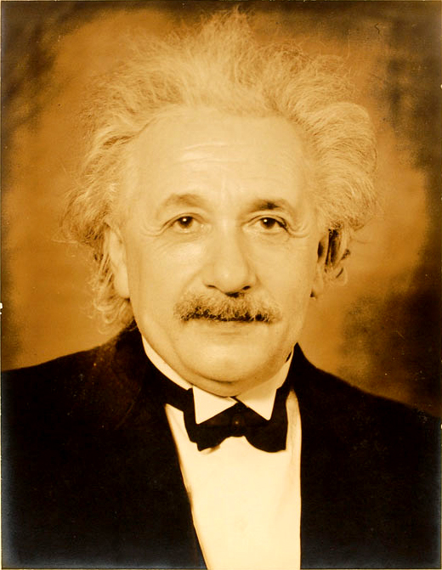
Emergence des ondes gravitationnelles en relativité
Generale (1918 )
J’ai des doutes…
Il faut toutefois noter que ultérieurement (en 1935), Einstein a douté que ces ondes existent vraiment, mais finalement, suite à des remarques anonymement formulées par Robertson à propos d’un article qu’il avait soumis à la « Physical Review », il est revenu à son idée initiale.
Avant la détection directe par Ligo et Virgo beaucoup ne donnaient pas cher de leur existence et de leur détection.

Slide 19
Emergence des ondes gravitationnelles en relativité
Generale (1918 )
Ce problème des ondes gravitationnelle comporte trois aspects:
Génération des ondes gravitationnelles: Quelles sont les sources d’ondes gravitationnelles, quels sont les paramètres (amplitude, polarisation, énergie?)
Propagation des ondes gravitationnelles: Dans le vide, célérité.
Réception et détection des ondes gravitationnelles. Observations, détection directe sur Terre, quels type de détecteurs.

Slide 20
Equation des ondes gravitationnelles
L’équation (4) a une solution en ondes planes du type:
h_{μν} = C_{μν} exp(ik_{σ}x^{σ}) (5)
Le développement du calcul, qu’on peut trouver en:
http://www-cosmosaf.iap.fr/MIT-RG6F.pdf
qui est assez technique montre que C_{μν} ne comporte que 4 composantes non nulles C₂₂ = - C₁₁ et C₁₂ = C₂₁ (trace nulle) et que le vecteur d’onde k est de la forme:
k^{σ} = (ω, 0, 0, k³) = (ω, 0, 0, ω) (6)
La deuxième égalité résulte de la nullité du vecteur k (l’onde se propage à la vitesse de la lumière). Après ces considérations assez techniques, intéressons-nous aux propriétés des ondes gravitationnelles.

Slide 21
Effets physique des ondes gravitationnelles
Pour se représenter les effets physiques des ondes gravitationnelles, il est utile de considérer le mouvement de particules de test soumises à une onde. Ce n'est pas suffisant pour calculer la trajectoire d'une particule unique, car cela ne nous indique que la valeur des coordonnées le long de la ligne d'univers.
En fait pour toute particule unique, nous pouvons trouver des coordonnées transverses sans trace dans lesquelles, la particule paraît stationnaire au premier ordre de h_{μν}.

Slide 22
Effets physique des ondes gravitationnelles
Pour obtenir une mesure indépendante des coordonnées de l'effet de l'onde, nous considérons le mouvement relatif de particules voisines, décrites par l'équation de déviation géodésique.
Le résultat des calculs montre qu’il y a deux types de polarisation une polarisation « droite » notée +, et une polarisation croisée notée x. Notons que les particules ne se déplacent pas sur l'anneau, elles décrivent simplement de petits épicycles.

Slide 23
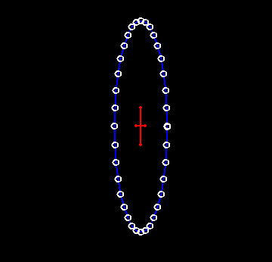
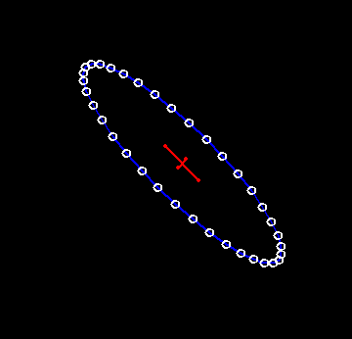
Polarisation des ondes gravitationnelles
La petitesse du facteur traduit la grande rigidité de l'espace-temps. Il faut la compenser par de grandes variations du moment quadrupôlaire pour produire des ondes gravitationnelles détectables
Polarisation +
Polarisation x
Notes:
23

Slide 24
Quantification des ondes gravitationnelles
Nous pouvons aussi décrire les états de polarisation d'ondes gravitationnelles classiques par les propriétés des particules que nous pouvons escompter par une quantification ( théorie quantique).
Le champ électromagnétique a deux états indépendants de polarisation qui sont décrits par des vecteurs dans le plan x-y, chaque polarisation étant invariante par une rotation de 360° dans ce plan. Le photon, particule sans masse et de spin 1 est le quanta de ce champ.

Slide 25
Quantification des ondes gravitationnelles
Le champ gravitationnel dont l'onde se propage à la vitesse de la lumière doit être quantifié également par une particule sans masse.
Les modes de polarisation que nous avons décrits étant invariants par des rotations de 180° dans le plan x-y , le spin de la particule associée "le graviton" doit donc être de 2.

Slide 26
Génération des ondes gravitationnelles
La petitesse du facteur traduit la grande rigidité de l'espace-temps. Il faut la compenser par de grandes variations du moment quadrupôlaire pour produire des ondes gravitationnelles détectables
A la différence de l’électrodynamique où deux types de charge existent (+, -) et où le rayonnement résulte principalement de la variation dipolaire, le rayonnement gravitationnel, où un seul type de charge existe , résulte de la variation du moment quadripolaire Q.
L’amplitude de l’onde h est donné par la formule du quadripôle:
h =(2G/c⁴r)Q’’(t-r/c) , où G= 6,67.10⁻¹¹, c = 3.10⁸,
Exemple: Pour r = 7 . 10⁹ al cela donne: h =13,34 x 10⁻¹¹/(0,81. 10³⁴ x6,62.10²⁵) Q’’(t-r/c) →h ≈ (10⁻⁶⁹)Q’’(t-r/c).
Notes:
26

Slide 27
Génération des ondes gravitationnelles
La petitesse du facteur traduit la grande rigidité de l'espace-temps. Il faut la compenser par de grandes variations du moment quadrupôlaire pour produire des ondes gravitationnelles détectables
La petitesse du facteur 2G/c⁴ = 1.65 10 ⁻⁴⁴ m⁻¹ kg⁻¹ s² traduit la grande rigidité de l’espace-temps, il faut donc de grandes accélérations du moment quadripolaire pour générer des ondes détectables.
Ceci a des conséquences importantes.
Les systèmes dont la dynamique est à symétrie sphérique (sphère en expansion ou en contraction) ou à symétrie cylindrique (disque en rotation sur son axe) n'émettent pas d'ondes gravitationnelles car leur moment quadrupolaire reste constant.
Notes:
27

Slide 28
Effets physique des ondes gravitationnelles
Un dispositif simple pour la production d'onde gravitationnelle est un haltère en rotation autour du centre de son axe. Un tel système avec deux masses m séparées d'une distance R en rotation à la vitesse angulaire ω donne Q ¨ ≈ m(ω R) ².
Cette estimation, appliquée à des systèmes aux dimensions réalistes pour une expérience construite par l'homme, montre que la production d'ondes gravitationnelles détectables est impraticable en laboratoire.
.

Slide 29
Effets physique des ondes gravitationnelles
C'est pourquoi l'on s'intéresse à des sources astrophysiques, qui font généralement intervenir des objets compacts (comme les étoiles à neutrons et les trous noirs) présentant de grandes masses et capables de soutenir de très grandes accélérations.

Slide 30
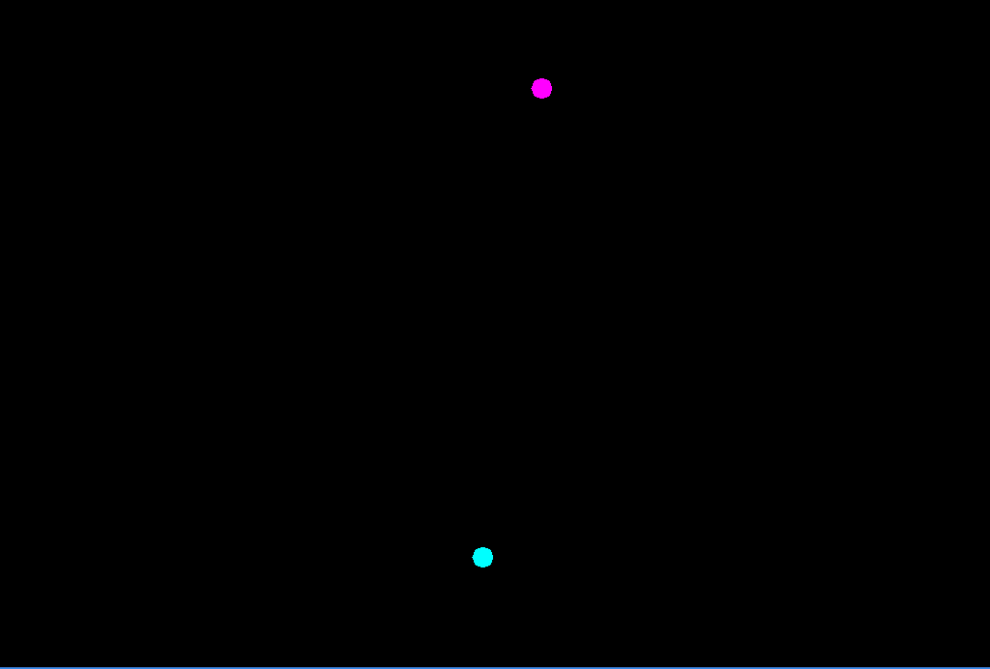
Source physique d’ondes gravitationnelles
Modélisation des orbites d'un système binaire, de la phase spiralante, jusqu'à la coalescence.

Slide 31
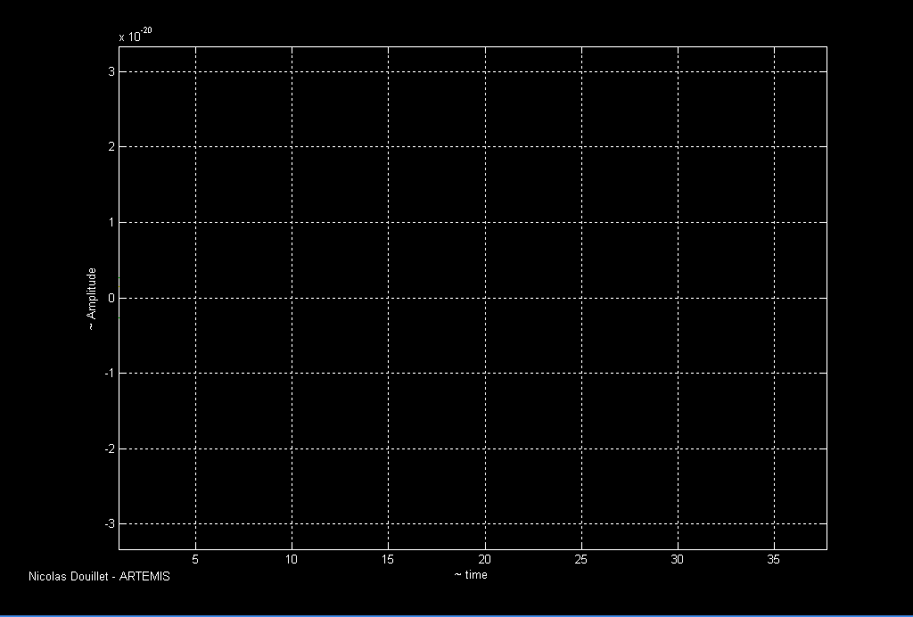
Effets physique des ondes gravitationnelles
Signal gravitationnel de type « chirp" émis par un système binaire en phase de coalescence.

Slide 32
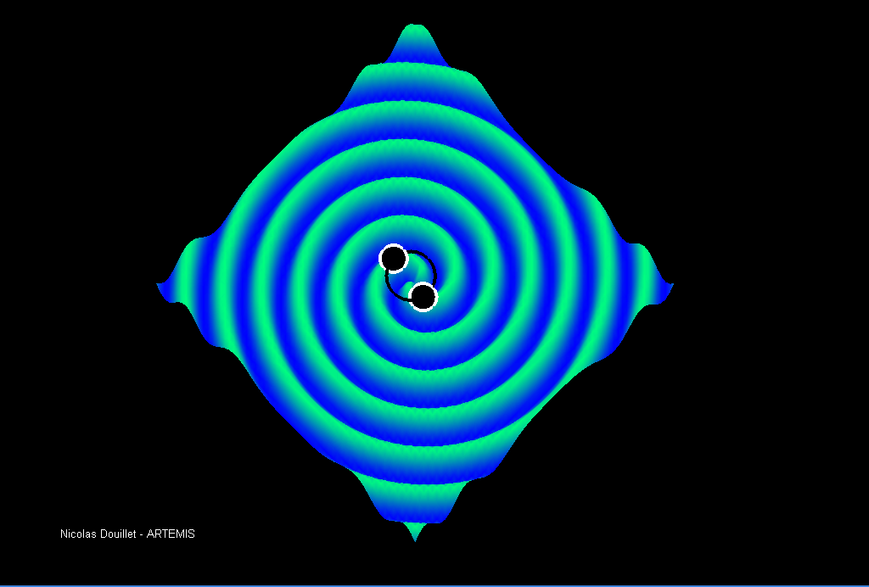
source des ondes gravitationnelles
Ondes gravitationnelles engendrées par un système binaire.
La déformation se produit dans un plan perpendiculaire à la direction de propagation de l'onde.

Slide 33
Observation de sources d’ ondes gravitationnelles
Dans l’état des connaissances actuelles, les « binaires serrées », ensemble de deux astres proches en rotation rapide autour d’un centre de gravité commun sont les cibles privilégiées par les astrophysiciens pour observer un tel phénomène.
Ces astres qui doivent être massifs et compacts sont généralement des naines blanches, des pulsars, des trous noirs.

Slide 34
Observation de sources d’ ondes gravitationnelles
La première détection d’ondes gravitationnelles a été observée sur une telle configuration, le pulsar binaire PSR 1913 + 16, par Hulse et Taylor, ce qui leur a valu le prix Nobel en 1993.
La variation de l’orbite, due à l’émission d’ondes gravitationnelles, de ces astres, observée pendant 10 ans, a montré qu’elle suivait bien la loi prédite par la relativité générale, avec une très grande précision (10⁻¹⁴).

Slide 35
Détection des ondes gravitationnelles
En fait on avait commencé à s’intéresser à la détection de ces ondes sur Terre, parmi les premières tentatives citons les barres de Weber, censée vibrer au passage de ces ondes.
Après quelques espoirs (fausse détection), la non détection de ces ondes par ce dispositif, qu’on peut expliquer par l’extrême faiblesse du signal reçu, les scientifiques se sont orientés vers d’autres types de détecteurs monumentaux de type interférométriques qui ont suscité de vives polémiques au vu de leur coût pharaonique et de leur chance (supposée nulle par certains) de détecter ses ondes.
.

Slide 36
Détection des ondes gravitationnelles
L’intérêt de ces interféromètres est qu’ils sont sensibles à l’amplitude de l’onde qui décroît en 1/r.
Opportunément, la première détection en 2015 d’ondes gravitationnelles a mis fin à cette polémique qui risquait de compromettre la suite des opérations.

Slide 37
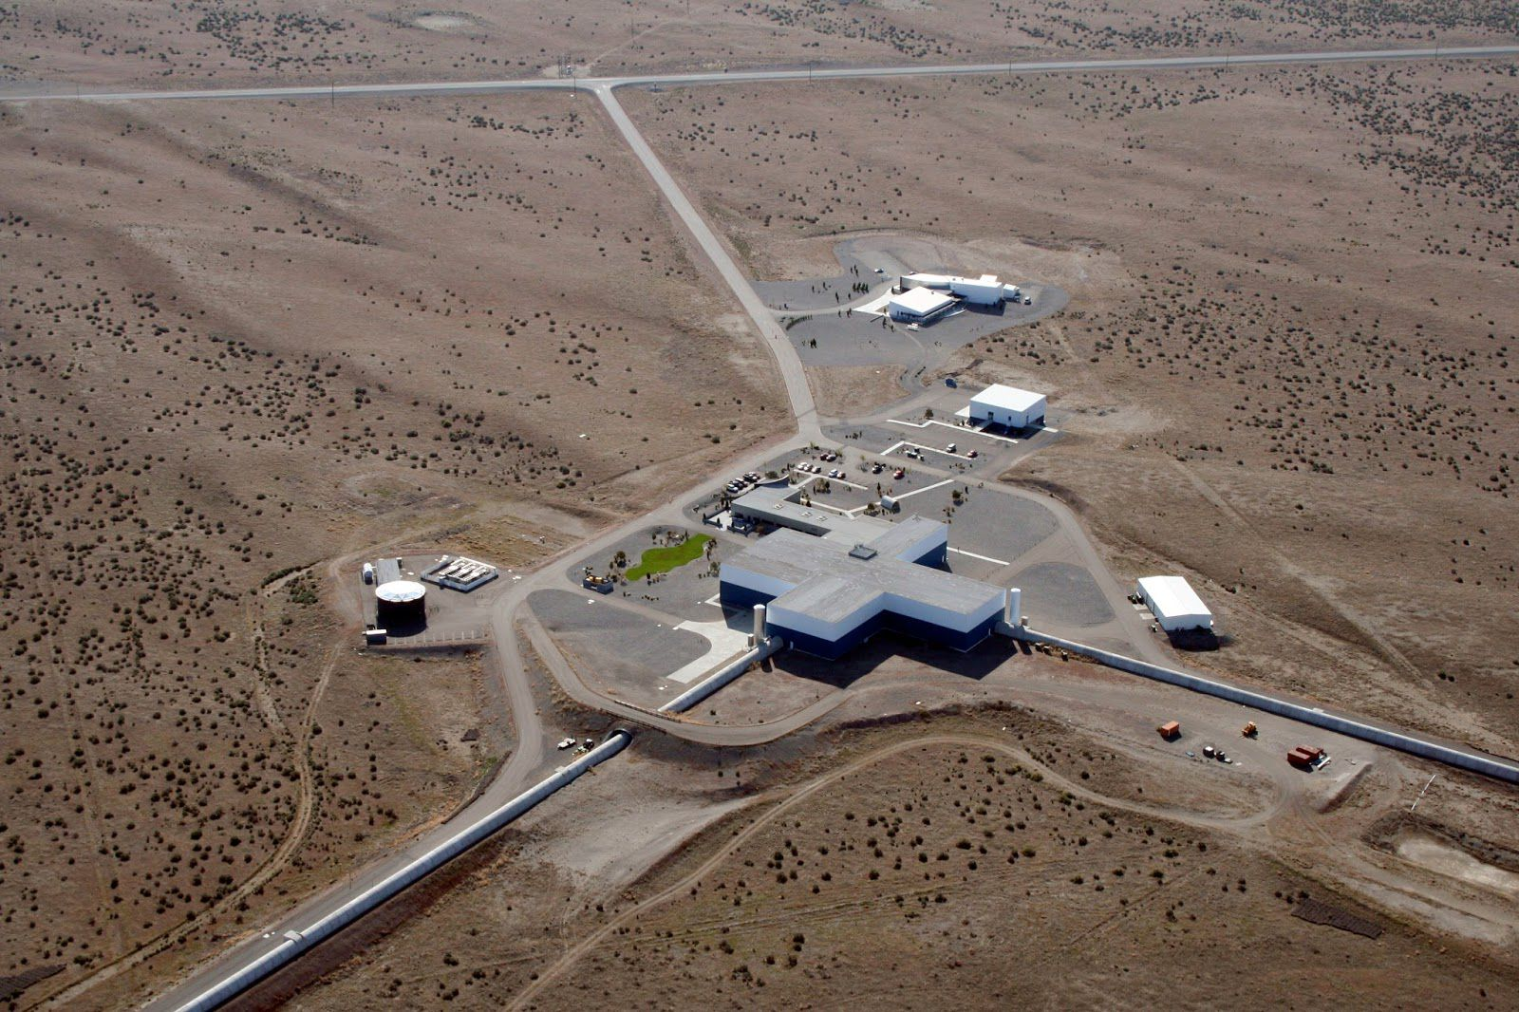
Détection des ondes gravitationnelles
LIGO Hanford Observatory Caltech MIT LIGO Lab.
Une vue de l'un des détecteurs d'ondes gravitationnelles de la collaboration Ligo. Il se trouve à Hanford aux États-Unis, dans l'État de Washington. LIGO regroupe déjà 2 interféromètres (de 2 x 4 km), un à Livingston, (Louisiane) et un à Hanford, (Washington). VIRGO (en Italie) a un interféromètre de ( 2 x 3 km). les deux équipes partagent leur données.
© Caltech, MIT, Ligo Lab
https://lejournal.cnrs.fr/videos/ondes-gravitationnelles-les-detecteurs-de-lextreme

Slide 38
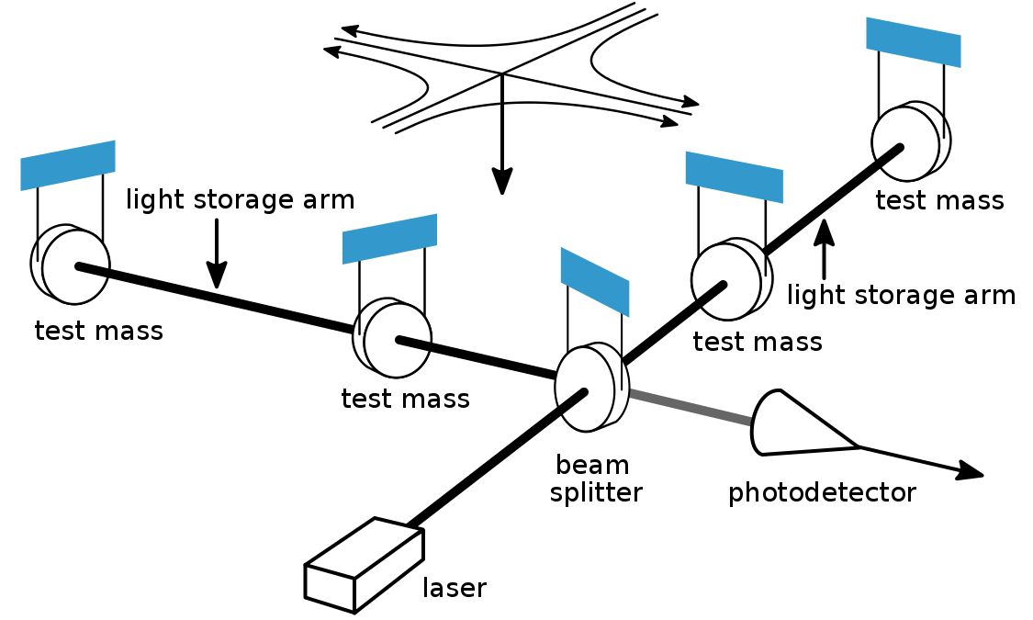
Détection des ondes gravitationnelles
Schéma d'un interféromètre laser.

Slide 39
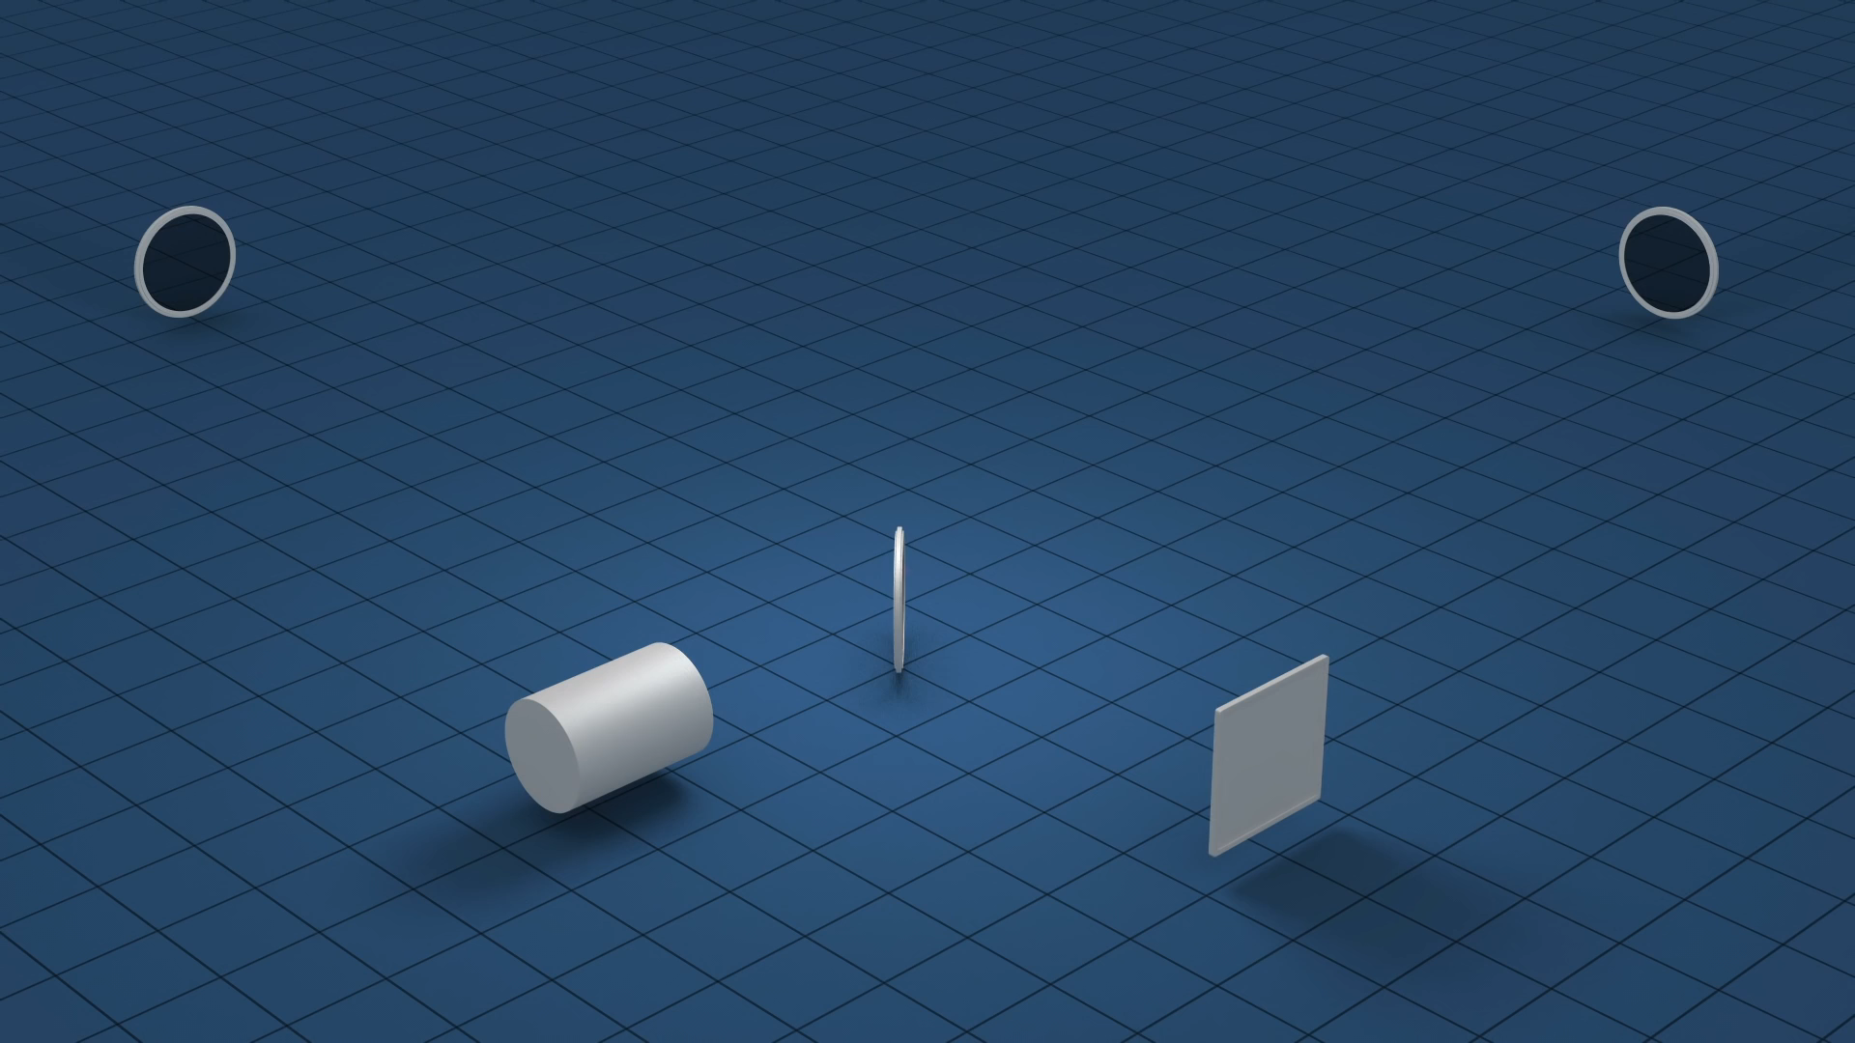
Interféromètre détecteur d’ondes gravitationnelles: La règle la plus précise jamais réalisée!

Slide 40
Technologie des détecteurs d’ondes gravitationnelles
Les problèmes à résoudre pour atteindre une sensibilité (déformation inférieure à la taille d’un atome sur la taille de la Terre) permettant de détecter ces ondes sont gigantesques.
Entre autres, il faut très fortement isoler (découpler) les miroirs des vibrations de tout l’environnement terrestre.
Il faut régler les problèmes thermiques liés aux nombreux aller-retour du faisceau laser qui pourraient déformer les miroirs, il faut un vide sur des tronçons de plusieurs kilomètres.
Ceci fait que ces instruments sont des monstres de technologie!

Slide 41
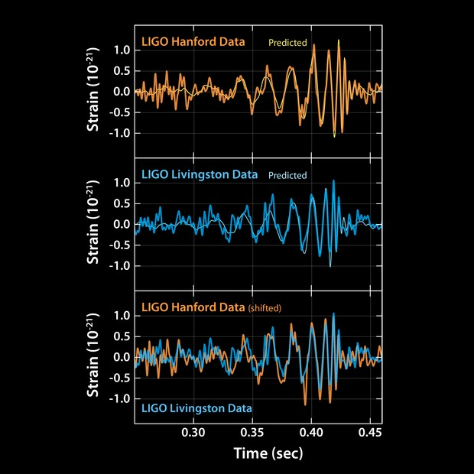
Détection des ondes gravitationnelles
L'événement date du 14/9/2015 à 9h51 GMT. Il s'agit de la fusion de deux trous noirs stellaires situés approximativement à 1,3 milliard d'années-lumière. Leurs masses respectives est estimée à 36 et 29 masses solaires, le trou noir résultant étant d'une masse inférieure à la somme, la différence correspondant à ce qui est "parti" sous forme d'ondes gravitationnelles. La bouffée observée correspondrait à la dernière orbite avant la fusion (et probablement les oscillations du trou noir unique résultant). Un tweet de l'IN2P3 : Nous remercions chaleureusement les deux trous noir pour leur participation à cette découverte.

Slide 42
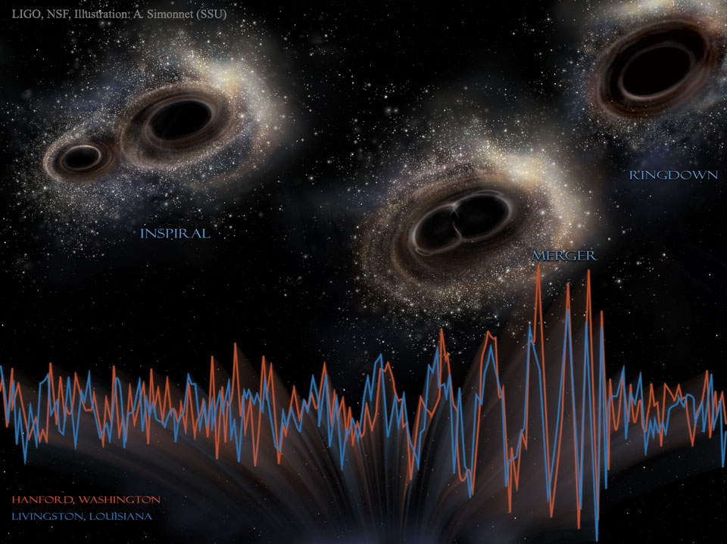
Détection des ondes gravitationnelles
LIGO Observatory Caltech MIT LIGO Lab
Une vue d’artiste représentant la fusion des 2 trous noirs et les ondes gravitationnelles émises.

Slide 43
Une fusion inatendue
Au-delà de l’immense satisfaction de ceux qui commençaient à douter, apporté par cette détection, la surprise fut de taille.
L’existence de trous noirs de taille intermédiaire était peu attendue.
Cet évènement montre que ces trous noirs ne sont pas aussi rares qu’on pouvait le penser, car la fusion de trous noirs dans la région accessible au détecteur paraissait être un évènement rare.
Lorsque nous disposerons de suffisamment d’évènements pour construire une statistique, nous serons en mesure de mieux prédire la fréquence de ce type d’évènement (comme on le fait pour les supernova par exemple).

Slide 44
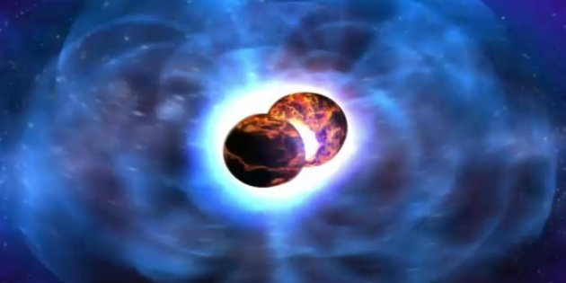
Détection de la fusion de 2 étoiles à neutrons
Fusion de 2 étoiles à neutrons le 17 août 2017: Vue d’artiste

Slide 45
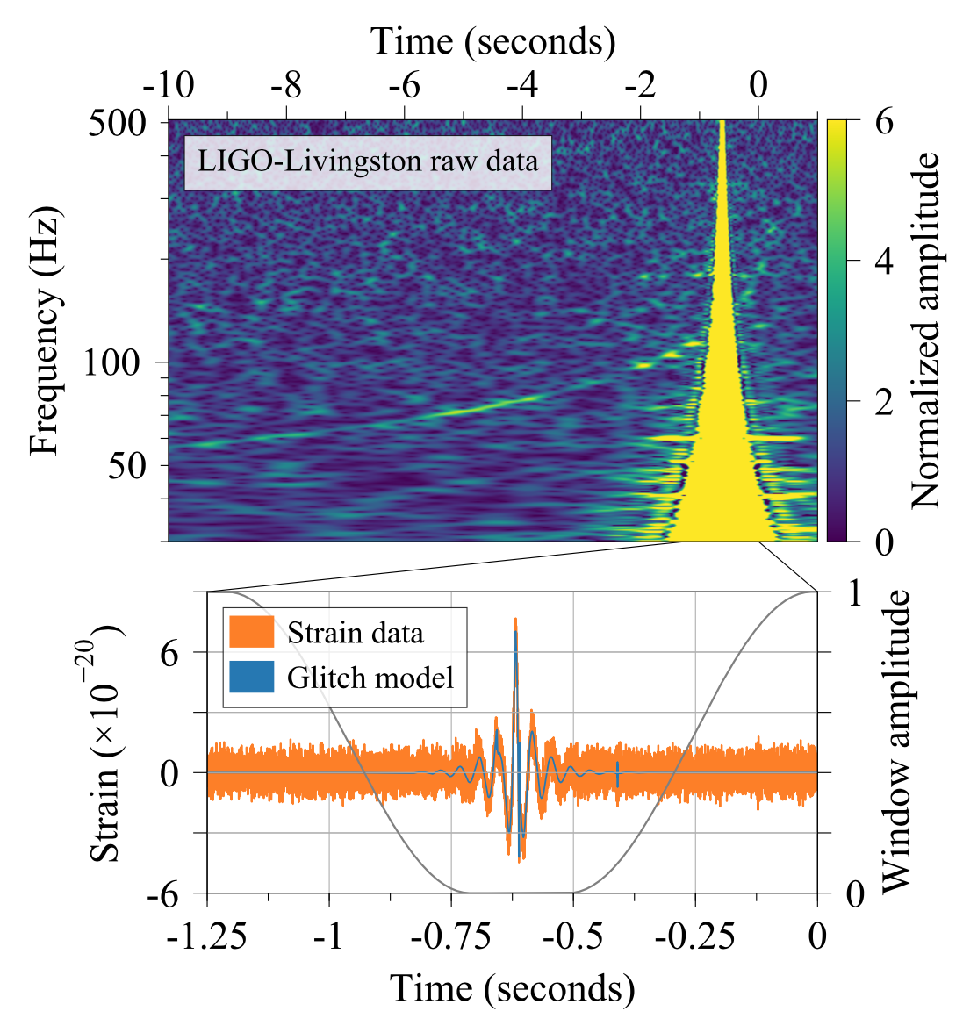
Une détection confirmée par deux autres évènements
Le 17 août 2017, la collaboration LIGO/Virgo détecte un train d’ondes gravitationnelles attribué à la fusion de deux étoiles à neutrons dans NGC4993, une galaxie elliptique de la constellationde l’Hydre. Cet événement, dénommé GW 170817, semble lié à deux évènements astronomiques transitoires :
GRB170817A, un sursaut de rayons gamma de courte durée (environ 2 s), détecté 1,7 s après le signal gravitationnel ;
SSS17a, une émission de lumière visible observée 11 h après.

Slide 46
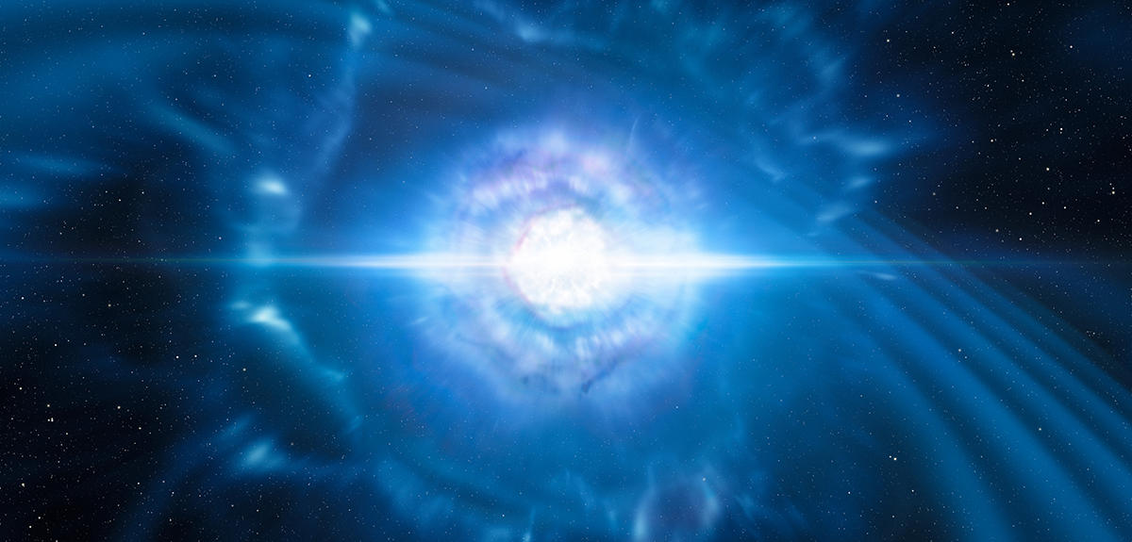
étoiles à neutrons, une fusion qui vaut de l’or
L’origine des éléments chimiques les plus lourds tels que l’or ou le plomb enfin élucidée ! Des observations associant détection d’ondes gravitationnelles et signaux électromagnétiques dans toutes les longueurs d’onde, effectuées par la collaboration internationale LIGO-Virgo, ont permis d’assister pour la première fois à la fusion d’étoiles à neutrons. Retour sur cet évènement scientifique d’une ampleur sans précédent, qui va permettre de lever le voile sur plusieurs énigmes astrophysiques.
Vue d’artiste d’une kilonova, produite par la fusion de deux étoiles à neutrons, événement exceptionnel observé le 17 août 2017.

Slide 47
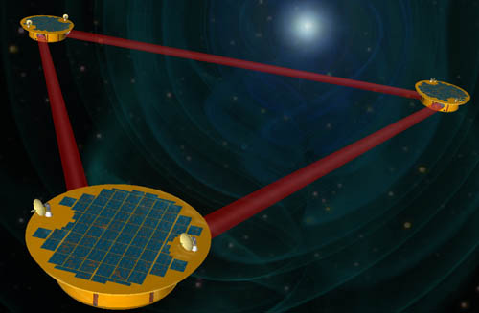
Elisa: Elvolved laser interferometer Space Antenna
Le Futur: Détection d’ondes gravitationnelles à très basses fréquences
eLISA devrait être (2034) le premier détecteur d’ondes gravitationnelles dans l’espace. Il mesurera les ondes gravitationnelles directement par interférométrie laser. L’instrument est un ensemble de trois satellites formant un triangle équilatéral d’un million de kilomètres de côté. L’ensemble décrit une orbite héliocentrique de même période que la Terre (L3?). La distance entre les satellites est surveillée pour détecter un passage d’ondes gravitationnelles. A noter que la NASA qui devait être associée à l’ESA pour le projet LISA s’est retirée, ce qui a conduit à reconsidérer plus modestement le projet!

Slide 48
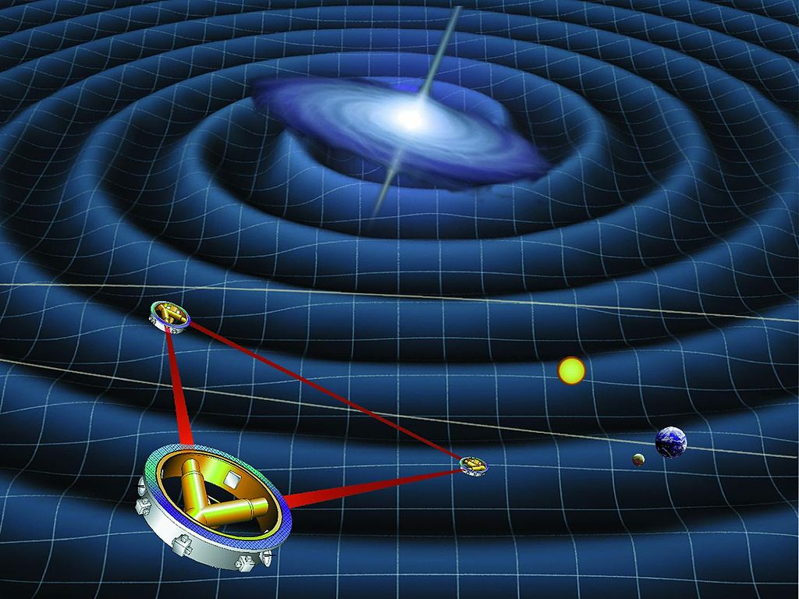
Mission ELISA

Slide 49
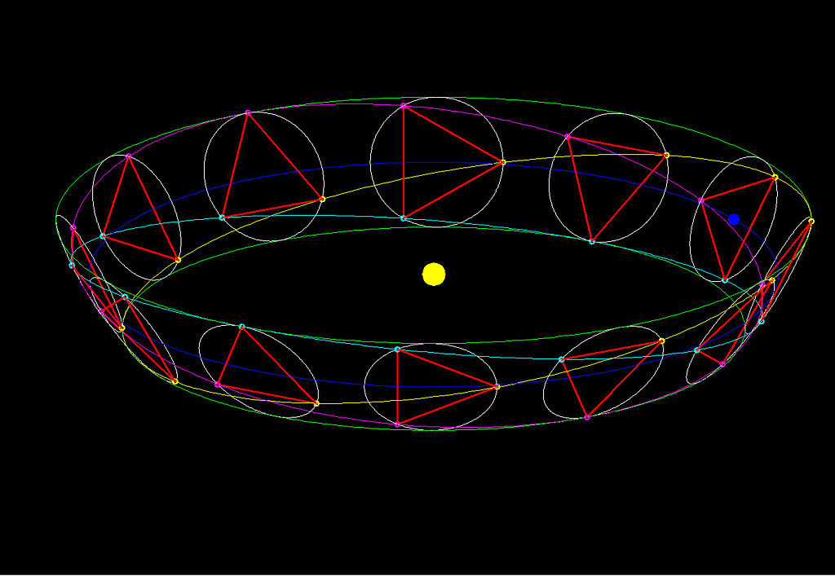
Elisa orbit
Configuration de Vol

Slide 50
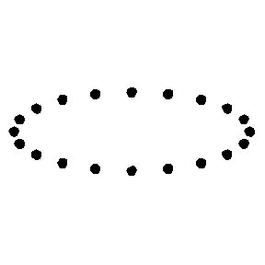
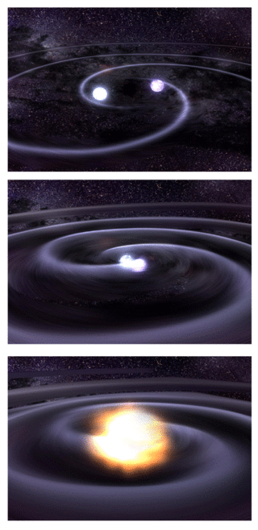
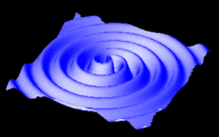
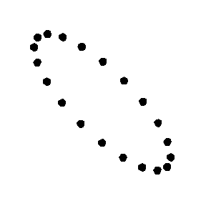
Effets des ondes gravitationnelles
Polarisation type +
Source d’OG : Coalescence de binaires (pulsars par exemple).
Polarisation type X

Slide 51
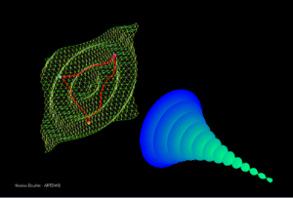
Effets d’ondes gravitationnelles sur eLISA

Slide 52
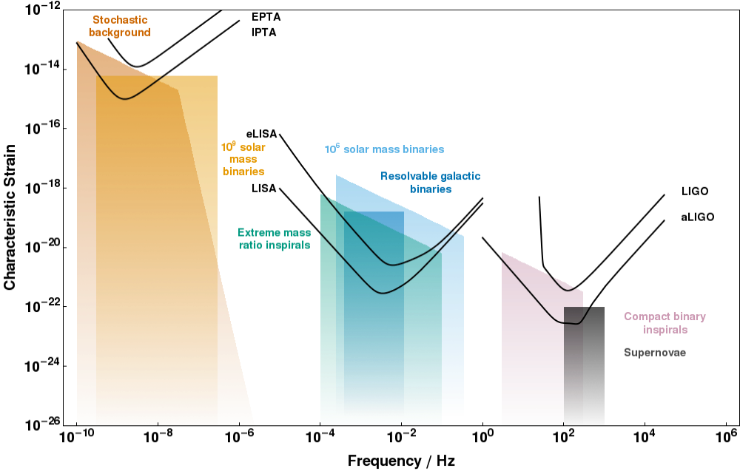
Sensibilité des détecteurs d’OG.

Slide 53
Conclusion
Ce nouveau moyen d’explorer l’univers, qui n’en est qu’à ses balbutiements, a bouleversé notre connaissance des trous noirs et d’autre part a apporté des réponses à des problèmes qui étaient en suspend.
Sa complémentarité avec d’autres moyens a été clairement établie lors de la fusion des deux étoiles à neutrons, ce qui conforte ses résultats.

Slide 54
Conclusion
A la différence des observations par le rayonnement électromagnétique, il n’est pas limité par l’opacité optique de l’univers avant le découplage (comme les neutrinos mais qui sont eux très difficiles à observer).
Cela ouvre une nouvelle fenêtre pour les astrophysiciens qui va leur permettre de le sonder plus loin dans notre passé et là encore nous pouvons escompter que de nouvelles surprises soient au rendez-vous!

Slide 55
Annexe -1:Le tenseur de Weyl et l’équation d’Einstein
Le tenseur de Weyl ne figurant pas dans l’équation d’Einstein, il semble qu’il ne soit pas contraint et qu’on puisse définir de manière totalement arbitraire ses dix degrés de liberté. Bien que nous soyons libres du choix des coordonnées, ce qui correspond à quatre degrés de liberté, ceci correspondrait quand même à une indétermination majeure.
De plus, ceci semble en contradiction flagrante avec les déclarations d’Einstein qui affirme que la géométrie de l’univers est totalement déterminée par la répartition de matière-énergie.
En fait, on peut montrer, voir Carroll (2003) p. 169-170, que le tenseur de Weyl, dont la structure est régie par l’identité de Bianchi, est indirectement contraint par autre une équation différentielle du premier ordre entre le tenseur de Weyl et le tenseur énergie-impulsion et sa trace qui va donner des solutions dépendant de la répartition de matière-énergie en fonction de conditions aux limites.

Slide 56
Annexe -1:Le tenseur de Weyl et l’équation d’Einstein
Comme le tenseur de Riemann qui décrit la courbure de l’espace-temps est un commutateur de dérivée covariantes, il obéit à l’identité de Bianchi. Rappelons, que le tenseur de Riemann peut se décomposer en fonction du tenseur de Weyl et du tenseur de Ricci et de la métrique. En utilisant ces propriétés et l’équation d’Einstein,on obtient:
∇ ^{ρ} C_{ρσμν} = 8πG(∇_{[µ}T_{ν]σ} + ⅓ g_{σ[μ}∇_{ν]}T),
Où T est la trace de T_{μν}
Alors que l’équation d’Einstein: R_{μν} - ½ R. g_{μν} = κ.T_{μν}
donne une relation algébrique entre le tenseur de Ricci R_{μν} et le tenseur énergie impulsion T_{μν} , le tenseur de Weyl C_{ρσμν} et le tenseur énergie impulsion T_{μν} sont liés par une équation différentielle du premier ordre.
Cette équation s’apparente à une équation de propagation d’ondes gravitationnelles du fait de son analogie avec les équations de Maxwell.

